Slide 1
Цикловая методическая комиссия преподавателей и мастеров производственного обучения социально-экономического и естественно-научного профиля
Отчет о работе 2021 – 2022 уч.год
Руководитель ЦК Исанбердина Р.М.

Slide 2
Методическая тема:
Повышение уровня профессионального мастерства и развитие профессиональных компетенций педагога, как фактор достижения современного качества образования и воспитания студентов

Slide 3
СОСТАВ ЦМК:
№ п/п | ФИО | Квалификационная категория | Свид – ство Эксперт д/э
 | Преподаватели
1 | Исанбердина Р.М. | высшая | эксперт
2 | Морозова А.Д. | – | эксперт
 | Мастера п/о
3 | Нестерова Л.П. | первая | –
4 | Алексейчук А.В. | – | –
5 | Волгина С.А. | высшая | эксперт
6 | Кудрина А.В. | – | эксперт

Slide 4
Методические темы
№ п/п | ФИО | Методическая тема
1 | Исанбердина Р.М. | Технология поэтапного формирования у обучающихся общих и профессиональных компетенций
2 | Морозова А.Д.
3 | Нестерова Л.П. | Информационные технологии модульно – компетентностном профессиональном обучении
4. | Алексейчук А.В.
5. | Волгина С.А. | Роль традиционных и современных педагогических технологий в формировании профессиональных компетенций выпускников
6. | Кудрина А.В. | Формирование профессиональных компетенций выпускников средствами педагогической практики

Slide 5
ПОВЫШЕНИЕ КВАЛИФИКАЦИИ
ФИО | тема | дата
Алексейчук А.В. | онлайн курс по финансовой грамотности «Как начать свой бизнес. Мечтай. Планируй. Действуй" | 15.03.2022
Волгина С.А. | Эксперт чемпионата «Ворлдскиллс Россия» по компетенции Парикмахерское искусство. Главный эксперт | 10.12.2021
 | Онлайн-урок "С деньгами на "Ты" или Зачем быть финансово грамотным?" | 11.03.2022
Кудрина А.В. | Эксперт д/э по компетенции Парикмахерское искусство

Slide 6
Повышение квалификации
ФИО | тема | дата
Кудрина А.В. | Основы обеспечения информационной безопасности детей | 09.12.2021
 | Методика организации производственного обучения в образовательной организации | 09.03.2022
Морозова А.Д. | Основы обеспечения информационной безопасности детей | 30.11.2021
 | Эксперт д/э по компетенции Кондитерское дело | 13.12.2021
 | Навыки оказания первой помощи в образовательных учреждениях | 23.12.2021

Slide 7
ФИО | тема | дата
Морозова А.Д. | Коррекционная педагогика и особенности образования и воспитания детей с ОВЗ | 23.12.2021
Нестерова Л.П. | Основы обеспечения информационной безопасности детей | 29.11.2021
Исанбердина Р.М. | Обучающиеся с ОВЗ: Особенности организации учебной деятельности в соответствии с ФГОС | 14.09.2021
 | Эксперт д/э по компетенции Поварское дело (работа экспертом в ЮЭТ) | 24.11.2021
 | Эксперт федерального государственного (контроля) надзора в сфере образования | Приказ от 5 октября 2021
 | Онлайн-урок "Пять простых правил, чтобы не иметь проблем с долгами" | 31.03.2022

Slide 8
Заседания
№ п/п | дата | тема
1 | 31.08.2021 | Обсуждение и утверждение плана и графика работы ЦМК
2 | 08.09.2021 | Рассмотрение утверждение рабочей документации (темы курсовых работ, ктп, экзаменационных билетов)
3 | 08.11.2021 | Рассмотрение тем ВКР, ПЭР и руководителей
4 | 25.12.2021 | Анализ проведения демонстрационного экзамена для обучающихся по специальности Поварское дело вЮЭТ
5 | 14.01.2022 | Рассмотрение и утверждение порядка проведения конкурсов проф мастерства
6 | 10 марта 2022г | Рассмотрение и утверждение билетов на 2 полугодие
7 | 14 апреля 2022г | Анализ хода ПДП и выполнения ВКР
8 | 20 мая 2022 г | Утверждение рабочих программ на 2022 – 2023 уч год.

Slide 9
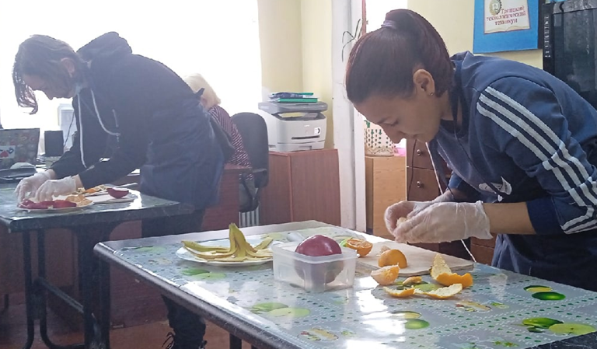
20 октября День повара
Мероприятие «Шаг в профессию» 204 и 114 группы

Slide 10
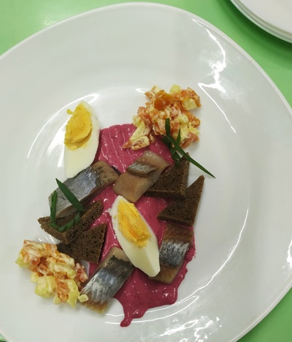
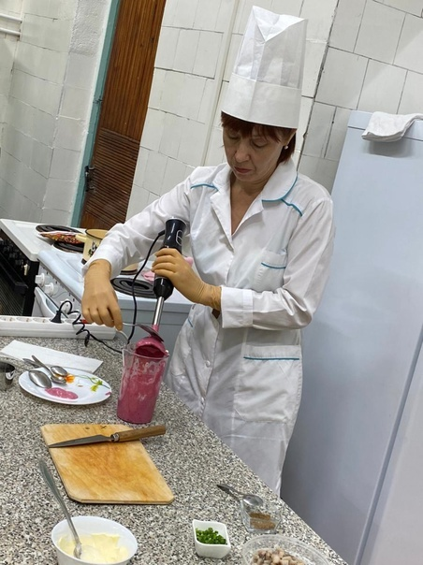
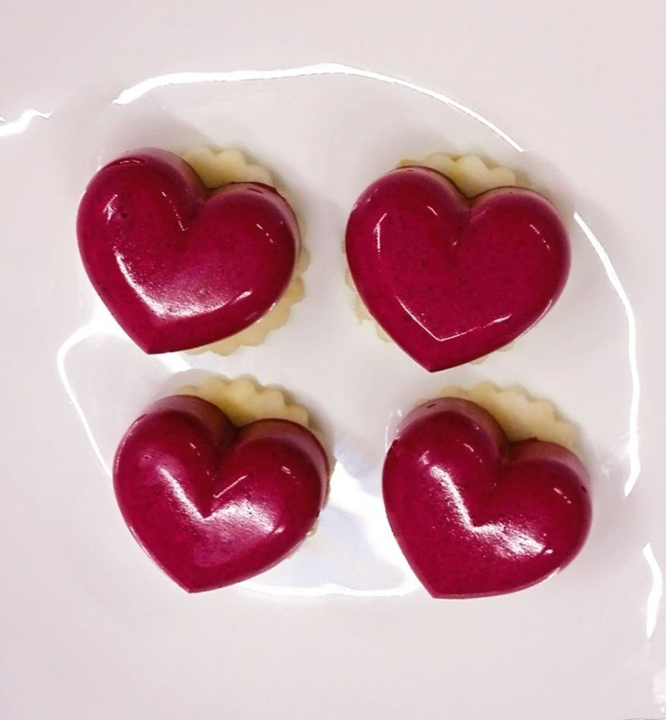
Мастер – класс от преподавателя

Slide 11
Региональный чемпионат

Slide 12
Работа в ОМО
ФИО | Тема выступления | дата
Исанбердина Р.М. | Эффективные технологии подготовки студентов по профессии «Повар, кондитер» к демонстрационному экзамену» | 18.02. 2022
 | Участие в разработке ФОС для конкурса профмастерства | 18.02. 2022
Нестерова Л.П. | Применение информационных технологий на уроках учебной практики по профессии Повар, кондитер | 27.04. 2022

Slide 13
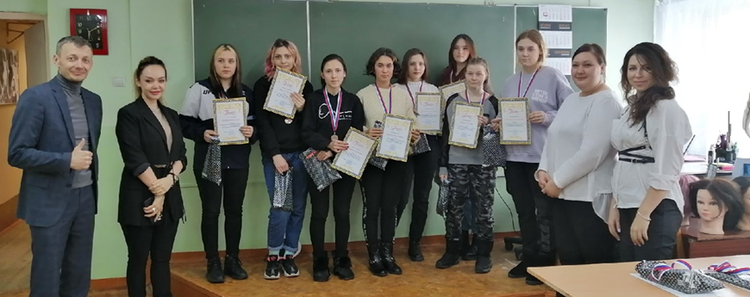
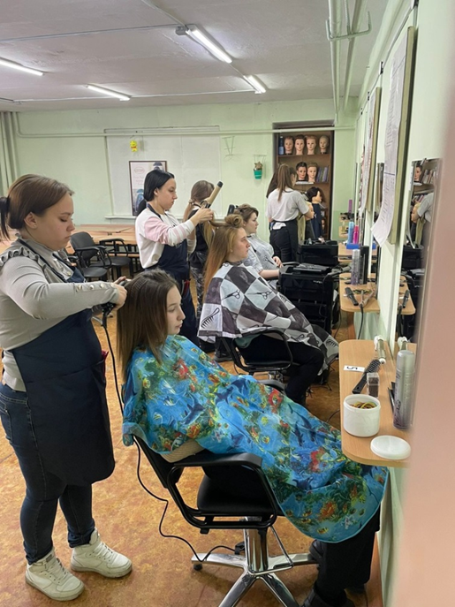
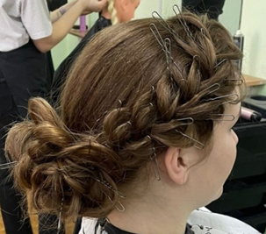
14 – 18 .03.2022 Конкурс профмастерства «Парикмахер»

Slide 14
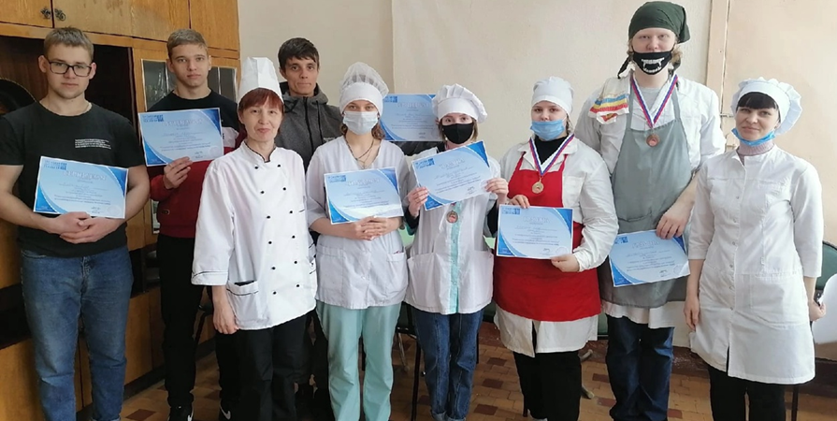
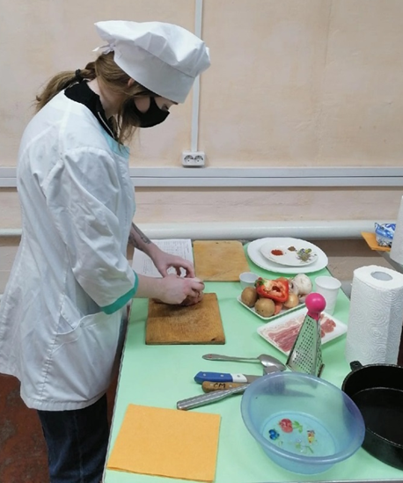
25.03.2022 Конкурс профмастерства «Поварское дело»

Slide 15
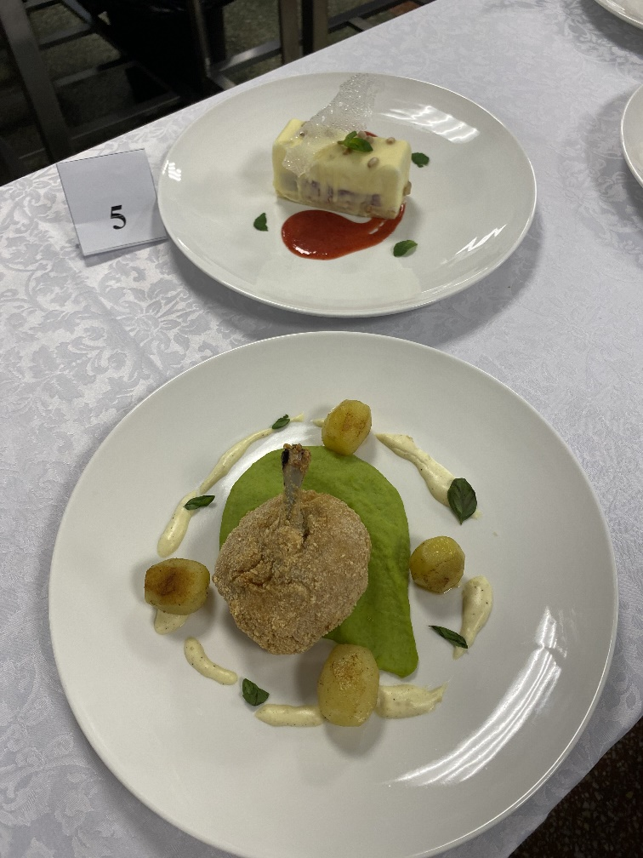
Областной конкурс профмастерства МОРОЗОВА А.Д.

Slide 16
Совершенствование цифровой образовательной среды
Преподаватели имеют свои сайты
Пользуются областным репозиторием
Работают в «Проколледже»
Имеют публикации
Исанбердина Р.М.Методическая разработка мастер – класса по МДК 02.01 Технология приготовления сложной холодной кулинарной продукции 22.03.2022
Всероссийское сетевое издание "Образовательные материалы"

Slide 17
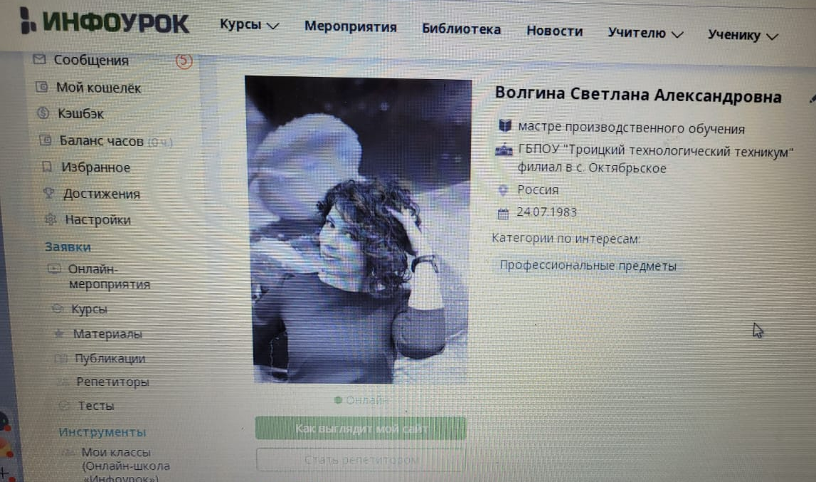
https://learningapps.org/view2595303https://videouroki.net/tests/538697649/

Slide 18
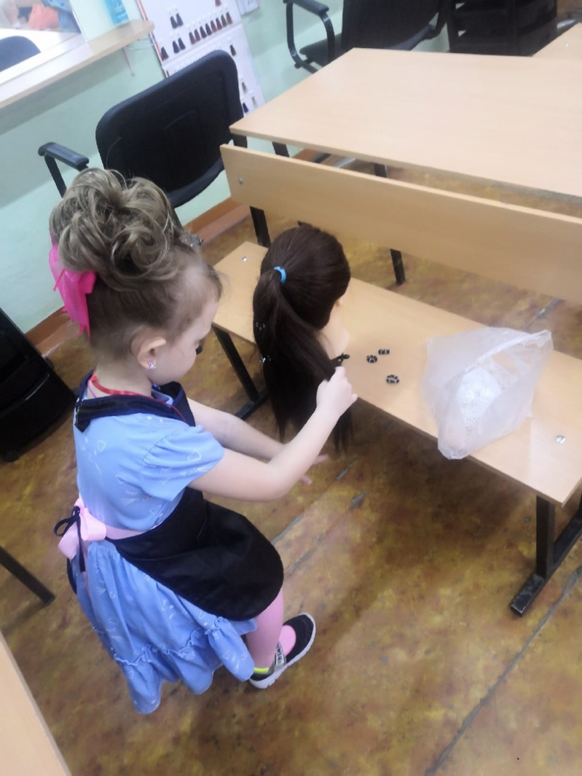
11 – 15 апрель Кидскиллс

Slide 19
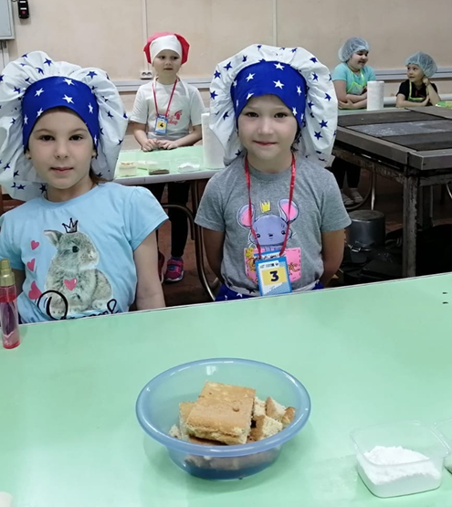
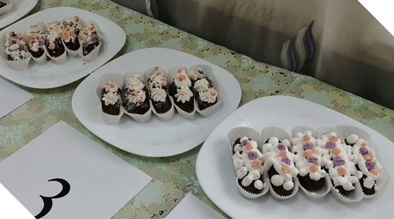
18- 20 апреля Кидскиллс

Slide 20
Профориентационная работа
Преподаватели и мастера п/о ведут профориентационную работу в школах города №39,15,5
Выступали на Дне открытых дверей, на дне города
Парикмахеры проводили семинар о окрашиванию

Slide 21
24.04.День открытых дверей

Slide 22
24.04.День открытых дверей

Slide 23
Спасибо за внимание !

